Slide 1
Sisteme liniare-metode iterative
Demeter Reka
Anul II,grupa 30121

Slide 2
Sisteme liniare
Metodele numerice de rezolvare a sistemelor algebrice de ecuații liniare sunt de două tipuri:
Metode directe
Metode indirecte, adică iterative:
a.)Metode staționare: Jacobi, Seidel-Gauss, SOR
b.)Metode nestaționare: gradienți conjugați, reziduu minim, reziduu minim generalizat

Slide 3
METODE ITERATIVE staționare
Încercăm transformarea sistemului Ax=b la forma x=Gx+c
pornim de la o aproximație inițială, notată a soluției se generează, folosind o relație de recurență de forma:
, , , ... , - aproximările soluției
G – matricea de iterație a sistemului
c – vectorul de iterație

Slide 4
Condiția necesară și suficientă de convergență este:
ρ(G)<1
ρ(G) =max( , ) – raza spectrală a matricei de iterație G
, i=1:n – valorile propii ale matricei
Descompunerea matricei A sub forma A=N-P devine:
(N-P)*x=b
x=*b =>
*b =>
=> G=*b
A=D+L+U
D - matricea diagonală , L – matricea strict triunghiular inferioară ,
U – matricea strict triunghiular superioară

Slide 5
METODA IACOBI
Folosește o dezfacere A=N-P , în care matricele N și P se aleg conform relației
N=D
P= -L-U
D, L, U – sunt matricele din desfacerea standard, iar toate elementele diagonală a_ii sunt nenule
Forma matriceală a relației de recurență pentru metoda Jacobi:
D*x_(k+1) = -(L+U)*x_k+b
Formula de iterație a metodei Jacobi:
* i=1,...,n

Slide 6
Convergența procedurii Jacobi depinde de matricea de iterație:
G= -
Dacă matricea coeficienților este diagonal dominantă , atunci condiția suficientă de convergență este satisfăcută și algoritmul lui Jacobi este convergent.
Matricea A este diagonal dominantă, adică avem:
> , i=
O particularitate a metodei Jacobi se referă la modul cum este folosită aproximația anterioară x_k , pentru caculul noii aproximații x_(k+1):
Metoda Jacobi necesită folosirea cel puțin 2 vectori:
        un vector x
        un vector y

Slide 7
Exemplu
=> =>
= -2 + - 1
=> = 2 - z => [ , [ , [ etc.
= -4 + - 2

Slide 8
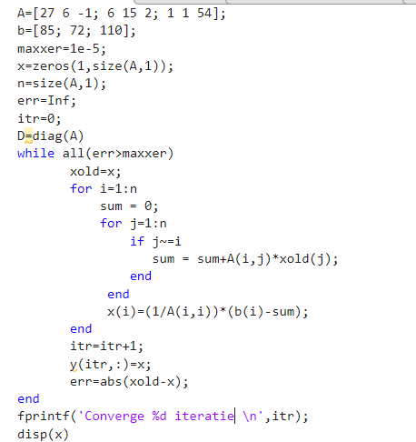

MATLAB

Slide 9
METODA SEIDEL-GAUSS
Folosește o dezfacere A=N-P , în care matricele N și P se aleg conform relației
N=D
P= -U
D, I, U – sunt matricele din desfacerea standard
Forma matriceală a relației de recurență pentru metoda Seidel-Gauss:
(L+D) * x_(k+1)= -U*x_k+b
Formula de iterație a metodei Seidel-Gauss:
* - * , i=1,...,n

Slide 10
Convergența procedurii Seidel-Gauss depinde de matricea de iterație:
G= -( L + D * U
Condiții suficiente de convergență:
-matricea A este diagonal dominantă
-matricea A este simetrică și pozitiv definită
            GGGGG

Slide 11
Exemplu
=> =>
= -2 + - 1
=> = => [, [
4 + - = -2

Slide 12
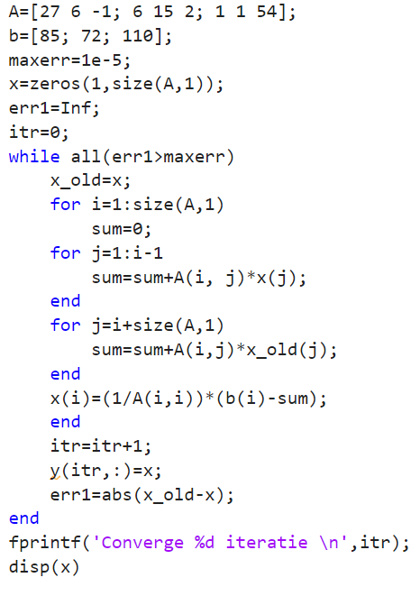
MATLAB

Slide 13
METODA Suprarelaxării succesive
Folosește o dezfacere A=N-P , care depinde de un paramtru real μ (parametru de accelerare):
A = N(μ) – P(μ)
Considerăm cazul particular :
  N(μ) = L + * D
  P(μ) = -U – (1- μ) * D
Formula de iterare a metodei suprarelaxării succesive :
* - * +(1- ) * , i=1,...,n

Slide 14
Avem o soluție provizorie cu metoda Seidel-Gauss obișnuită, aplicăm o corecție în funcție de abaterea -
<- + (1- ) * , i=1,…,n
2 expresii echivalente:
1.) <- + * ( - )
2.) <- + * ( - )
Care introduce 2 noi parametri/factori de accelerare:
= 1-
=2-

Slide 15
Convergența depinde de , ,
În practică factorul de relaxare ω se alege în intervalul (0 , 2)
    ω >2 - procesul iterativ diverge
    1< ω<2 – asigură accelerarea convergenței unor procese iterative deja convergente
    0 < ω<2 – permit transformarea unor procese divergente în procese convergente

Slide 16
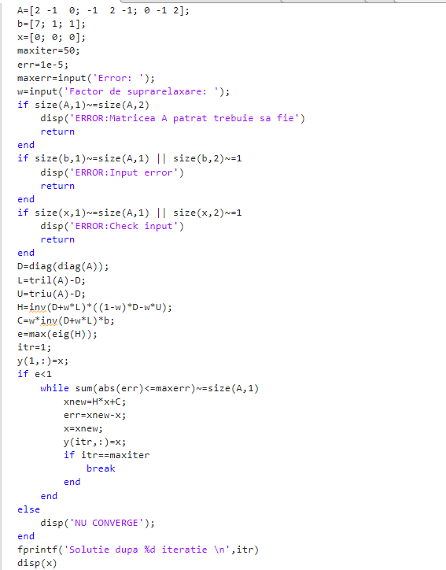
MATLAB

Slide 17
Mulțumesc pentru atenție!

